Slide 1

2. Hermoston rakenne

Slide 2
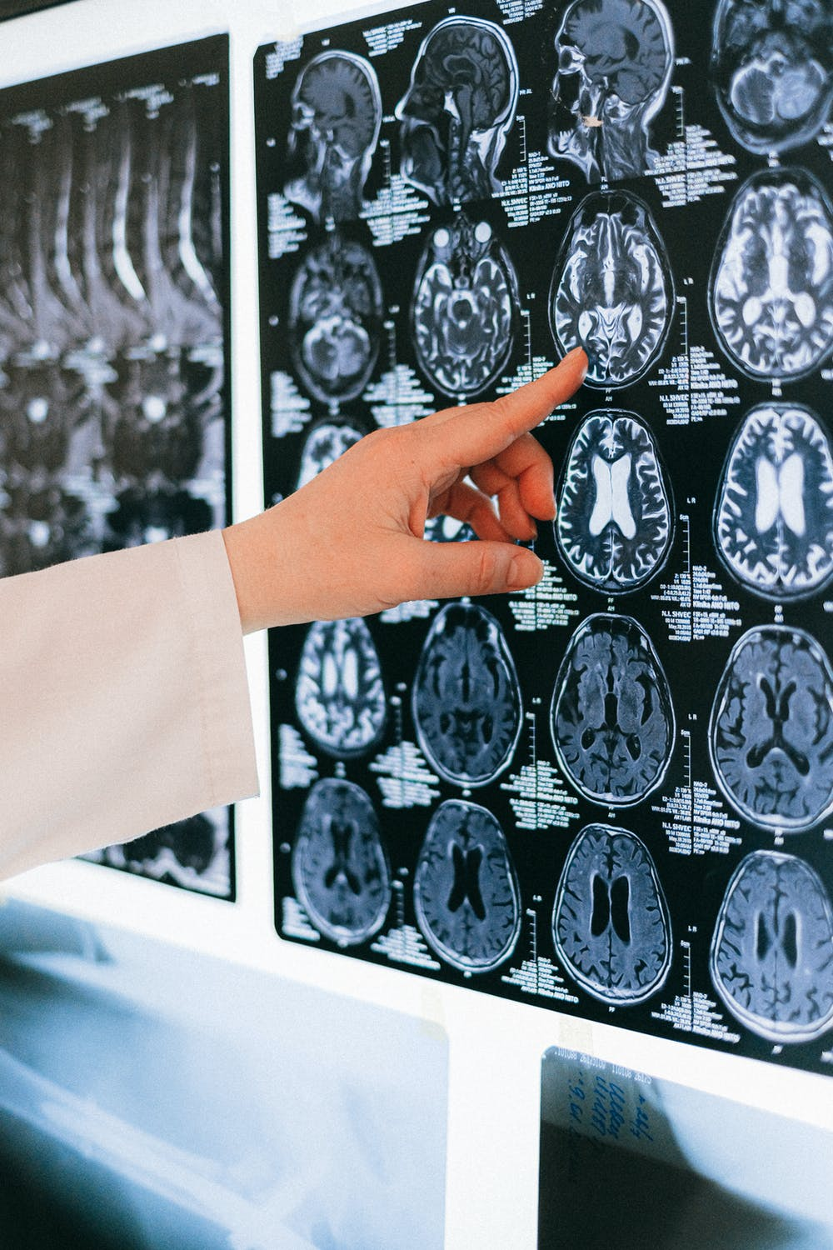
neuropsykologia
Neuropsykologia: psykologian osa-alue, jossa tutkitaan hermoston ja ihmisen toiminnan välisiä suhteita
Aivojen toiminnassa keskeistä:
  aivojen eri osat ovat erikoistuneet omiin tiedonkäsittelytoimintoihin
  jokainen tiedonkäsittelytoiminto edellyttää useille eri aivoalueille ulottuvia hermoverkkoja
Eri aivoalueiden toiminta ja niiden väliset yhteydet luovat pohjan kaikelle kognitiiviselle toiminnalle

Slide 3
hermosto
Hermosto: elimistön sähkökemiallinen tiedonvälitys- ja säätelyjärjestelmä
  mahdollistaa kaiken ihmisen toiminnan
  koostuu muodoltaan, rakenteeltaan ja toiminnaltaan erilaisista soluista
Hermosto jaetaan kahteen päärakenteeseen:
1) Keskushermosto
  aivot ja selkäydin
2) Ääreishermosto
  somaattinen ja autonominen hermosto
  autonominen hermosto jakautuu sympaattiseen ja parasympaattiseen hermostoon

Slide 4
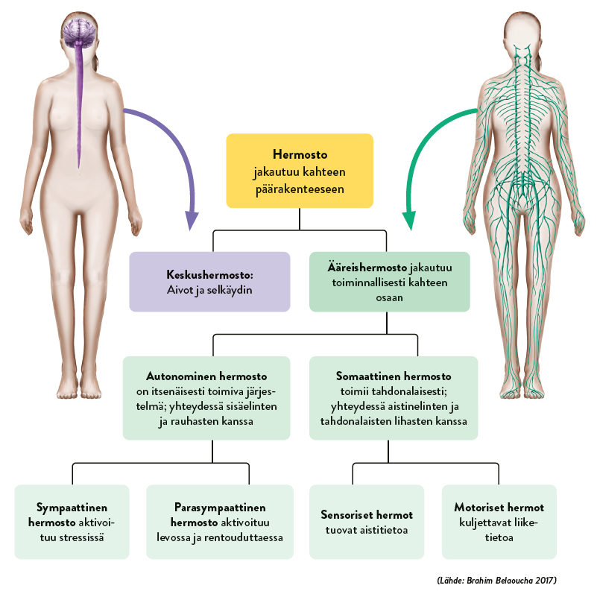
HERMOSTON RAKENNE

Slide 5
KESKUS- JA ÄÄREIShermosto
Keskushermosto: hermoston säätelykeskus, joka ohjaa kaikkea kehon toimintaa
Aivot ja selkäydin
  selkäydin yhdistää aivot ja ääreishermot toisiinsa
Ääreishermosto: hermoston osa, joka koostuu aivojen ja selkäytimen ulkopuolella olevista hermoista
Aistitiedon välittyminen keskushermostoon ja liikekäskyjen välittyminen keskushermostosta lihaksiin
Keskeisten elintoimintojen säätely

Slide 6
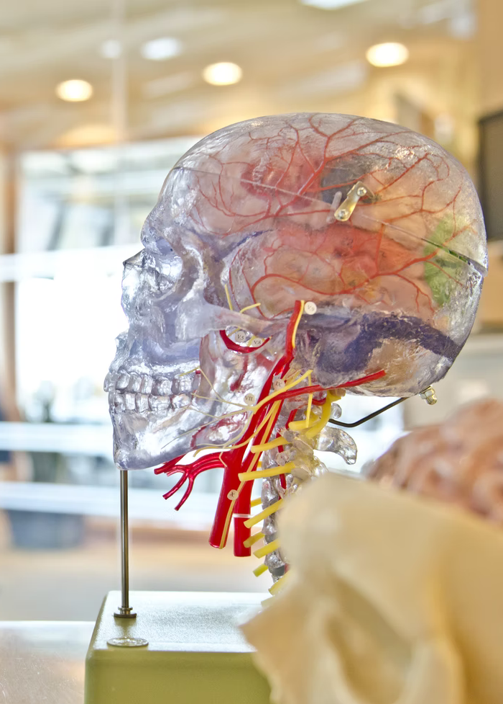
Aivot
Pääkallon ja aivokalvojen suojassa
Pääosin hermokudosta, myös verta ja aivoselkäydinnestettä
  noin 100 miljardia hermosolua
  hermosolut muodostavat hermoverkkoja
Aivoissa harmaata ja valkeaa ainetta
  harmaa aine: koostuu aivojen hermosolujen runko-osista (soomaosat)
  valkea aine: rasvaisen aineen (myeliinin) peittämät hermosolujen viejähaarakkeet
Päärakenteet: 1. isoaivot, 2. pikkuaivot, 3. aivorunko

Slide 7
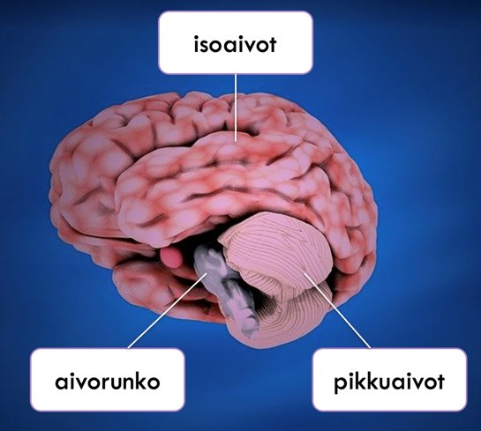
Aivojen päärakenteet:

Slide 8
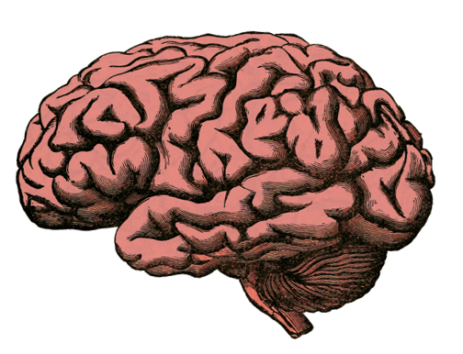
Isoaivot
Aivojen suurin ja päällimmäisin osa
Koostuvat aivokuoresta ja sen alapuolisista alueista
Jakautuvat oikeaan ja vasempaan aivopuoliskoon
  aivopuoliskot toimivat kokonaisuutena
  aivopuoliskoja yhdistävät hermoradat, esim. aivokurkiainen
Lateralisaatio: aivopuoliskojen välinen työnjako
  aivopuoliskot eroavat hieman rakenteellisesti ja toiminnallisesti toisistaan
Isoaivojen etuosat keskeiset toiminnanohjaukselle sekä tunteiden ja käyttäytymisen säätelylle; takaosat tärkeät aistitiedon käsittelyn ja yhdistämisen kannalta

Slide 9
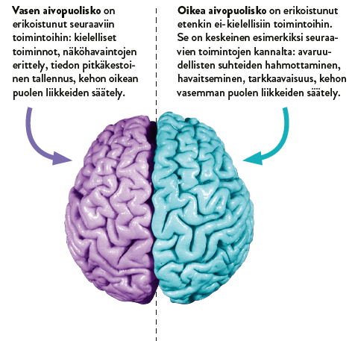
Aivopuoliskot ja aivokurkiainen

Slide 10

aivokuori
Isoaivojen poimuttunut kuorikerros (korteksi)
  paksuus vaihtelee 1,5 mm - 4,5 mm
Keskeinen tietoisessa tiedonkäsittelyssä
Aivokuoren lohkot: otsa-, päälaki-, ohimo- ja takaraivolohkot
Aivokuoren ensisijaiset aistialueet: alueet, joille aistitieto ensisijaisesti tulee
  esim. kuuloaivokuori, näköaivokuori

Slide 11
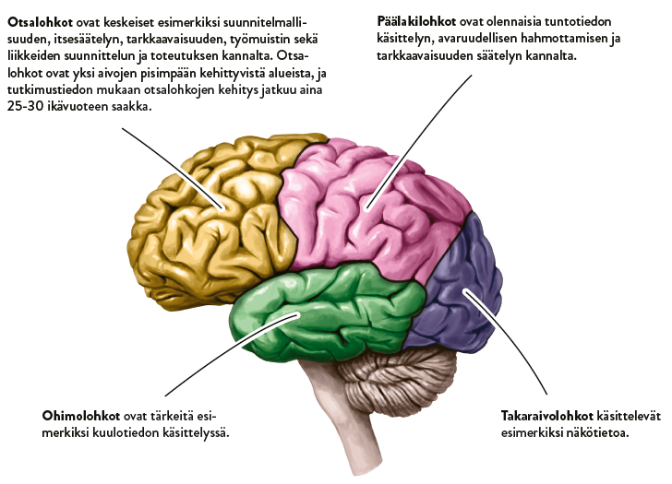
Aivokuoren lohkot

Slide 12
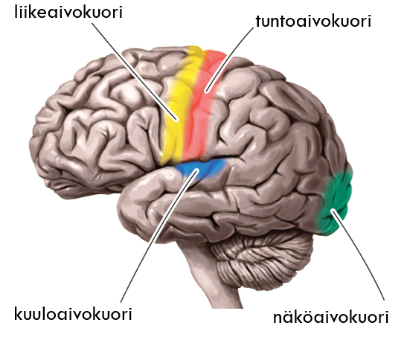
Ensisijaiset aistialueet ja liikeaivokuori

Slide 13
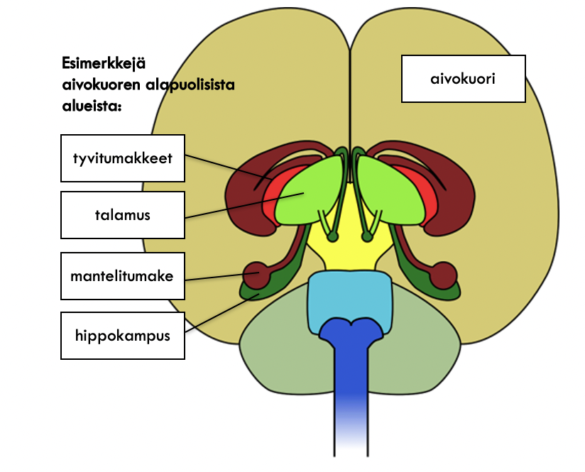
Isoaivojen Aivokuoren alapuoliset alueet
Keskeisiä alueita ja järjestelmiä mm. aistitiedon prosessoinnille, muistille, motivaatiolle, tunteille
  erityisesti ei-tietoinen prosessointi
Limbinen järjestelmä
Aivokuoren alapuolella valkeaa ainetta
  paksu kerros aivoalueita toisiinsa yhdistäviä hermosyitä

Slide 14
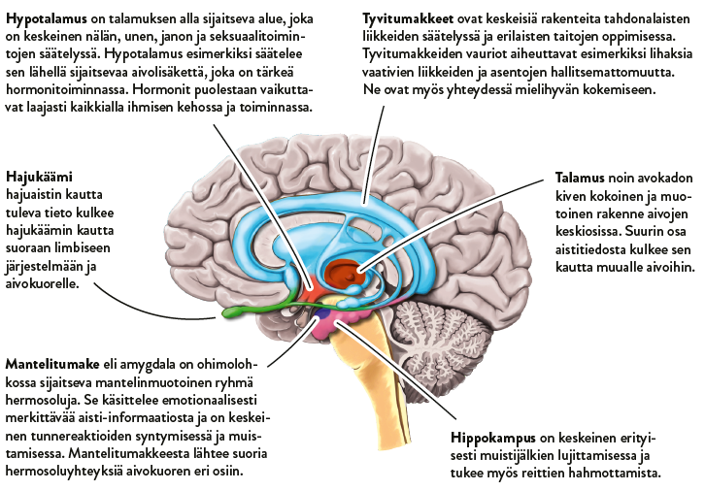
AIVOKUOREN ALAPUOLISET ALUEET

Slide 15
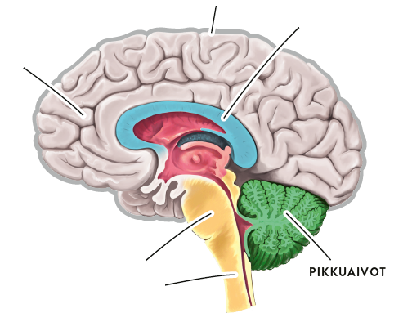
Pikkuaivot
Sijaitsevat aivojen taka-alaosassa
Muistuttavat rakenteeltaan isoaivoja, mutta hermosoluja erityisen tiheässä
  harmaata ja valkeaa ainetta
Tärkeät liikkeiden tarkassa säätelyssä, aisti- ja liiketiedon yhdistämisessä ja oppimisessa
Osallistuvat myös toiminnanohjaukseen

Slide 16
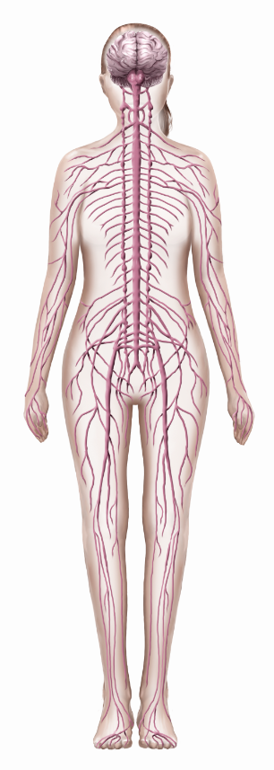
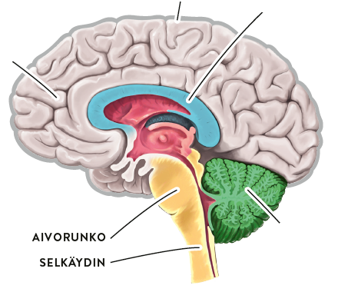
aivorunko
Aivorunko: useista eri osista koostuva runkomainen rakenne aivojen ala- ja keskiosissa.
Yhdistää aivot selkäytimeen
  ulottuu selkäytimen ylimmästä osasta keskelle aivoja
Peruselintoimintojen säätely

Slide 17
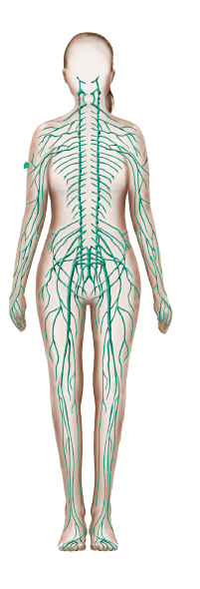
ÄÄREISHERMOSTO: somaattinen ja autonominen hermosto
Somaattinen hermosto: hermoston osa, joka hoitaa aistielinten ja lihasten yhteydenpitoa keskushermostoon
  tuo aistitietoa sensorisia hermoja (tuntohermoja) pitkin keskushermostoon
  vie toimintakäskyjä eri puolille kehoa motoristen hermojen (liikehermojen) kautta
Autonominen hermosto: hermoston osa, joka säätelee ja ohjaa keskeisiä elintoimintoja
  esim. hengitys, sydämen toiminta, verenkierto ja ruoansulatus, homeostaasin säätely
  itsenäisesti toimiva järjestelmä
  elimistön voimavarojen tehokas käyttöönotto vaara- ja stressitilanteissa

Slide 18
Autonominen hermosto
Jakautuu sympaattiseen ja parasympaattiseen hermostoon
Sympaattinen hermosto: toiminnan tehostuminen parantaa elimistön kykyä selviytyä uhkaavista ja stressaavista tilanteista (taistele- tai pakene- reaktio)
  tehostaa verenkiertoa
  lisää hapen ja energian pääsyä lihaksiin
  helpottaa hengittämistä
  hidastaa ruuansulatusta
  suuntaa tarkkaavaisuutta olennaiseen eli selviytymiseen
Parasympaattinen hermosto: toiminta edistää elimistön voimavarojen palautumista levossa
  monelta osin vastakohta sympaattisen hermoston toiminnalle
  toiminta korostuu levossa, rentoutuessa ja syömisen jälkeen

Slide 19


Autonomisen hermoston toiminta
Sympaattisen hermoston aktivoituminen:
Pupillit laajenevat
Hengitys tehostuu
Syljeneritys vähenee
Hikoilu lisääntyy
Sydämensyke nousee
Verenkierto tehostuu
Ruoansulatus hidastuu
Hormonien eritys lisääntyy
Parasympaattisen hermoston aktivoituminen:
Pupillit supistuvat
Syljeneritys lisääntyy
Hengitys hidastuu
Sydämensyke laskee
Ruoansulatus tehostuu

